Slide 1
«Нет повести печальнее на свете,
чем повесть о Ромео и Джульетте…»
Русский язык и литература. 9 класс

Slide 2
Сегодня на уроке:
узнаете о жизненном пути и творчестве
Уильяма Шекспира;
определите основную и детальную информацию сообщения, делая выводы;
повторите сведения об
именах числительных.

Slide 3
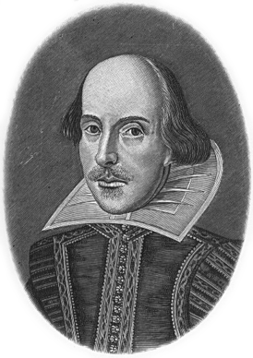
Литературная справка
Большая часть биографической информации о жизни и смерти Уильяма Шекспира получена не из личных, а из общественных документов: актов гражданского состояния, документов недвижимости и налоговых служб, судебных исков, учёта платежей и изданных работ. Из-за того, что Шекспир был простолюдином, малого уважения к его профессии и низкого интереса со стороны современных ему биографов, сохранилось немного личных биографических фактов о Шекспире, хотя о его жизни всё же известно больше, чем о жизни других писателей эпохи Елизаветы и Якова.

Slide 4
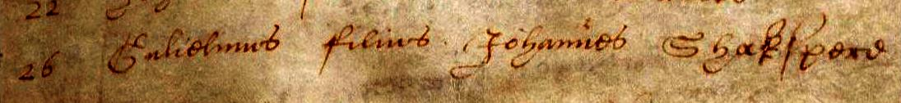
Уильям Шекспир родился в небольшом городке Стратфорде-на-Эйвоне. Дата рождения Шекспира неизвестна, но существует запись о его крещении, датируемая 26 апреля 1564 года. Это первое официальное свидетельство о Шекспире, так как во времена Елизаветы I не выдавались свидетельства о рождении. Поскольку крещение обычно проходило через несколько дней после рождения, представляется весьма вероятным, что Шекспир родился в апреле 1564 года. Существующая традиция рождения Шекспира 23 апреля не имеет под собой исторической основы (в то время детей не всегда крестили через 3 дня после рождения). Однако примечательно, что Шекспир умер в тот же день в 1616 году.
Церковная регистрация крещения. Написано на латинском языке: «Gulielmus filius Johannes Sakspere» (Уильям, сын Джона Шекспира).

Slide 5
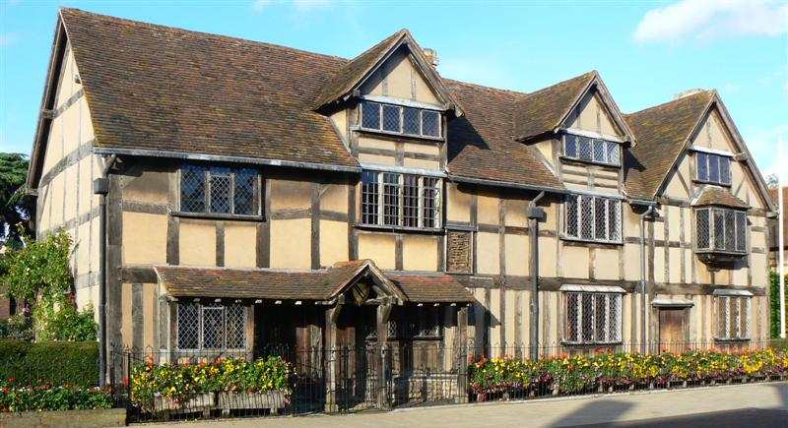
С пяти лет Шекспир учился в местной школе, где главное внимание уделялось изучению латыни и древних авторов. Уроков было много; занятия начинались в шесть часов утра и продолжались до вечера. Привычных нам длинных летних каникул не было — занятия шли круглый год, за исключением небольших перерывов на религиозные праздники.
Дом Джона Шекспира считается местом рождения Уильяма.

Slide 6
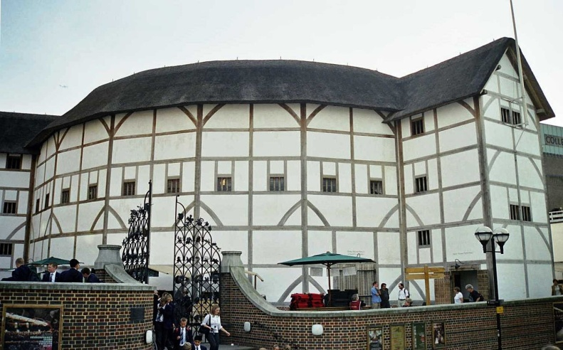
28 ноября 1582 года в Тэмпл-Графтон близ Стратфорда 18-летний Шекспир женился на 26-летней девушке Энн Хатауэй. Как женатый мужчина, Шекспир не имел права на обучение в университете, а, следовательно, не мог быть принятым в формальные серьёзные актёрские гильдии. Однако некоторые компании, называвшиеся «ученичествами», имели менее строгие вступительные требования. Это было возможностью для Шекспира работать в театре. Будущий драматург после переезда в Лондон узнал нелёгкую закулисную жизнь театра: следил, чтобы актёры вовремя выходили на сцену, переписывал роли, заменял суфлёра, играл маленькие роли. Со временем он стал ведущим драматургом лондонского театра «Глобус».
Театр «Глобус». Здание, воссозданное в 1997 году, вид снаружи.

Slide 7

К концу 1594 года Шекспир стал совладельцем театральной компании под названием Lord Chamberlain's Men — как и другие компании того времени, она получила название в честь аристократа-спонсора лорда Чемберлейна. Труппа была настолько популярна, что после смерти Елизаветы I и коронации Якова I, новый монарх взял её под своё покровительство, и она изменила имя на King's Men («Слуги короля»). Семья Шекспира давно хотела получить герб и статус джентльменов. Прошение было подано в 1596 году, скорее всего по инициативе Уильяма, дела которого процветали. К гербу был присоединён девиз «Non sanz droict» («Не без права»).

Slide 8
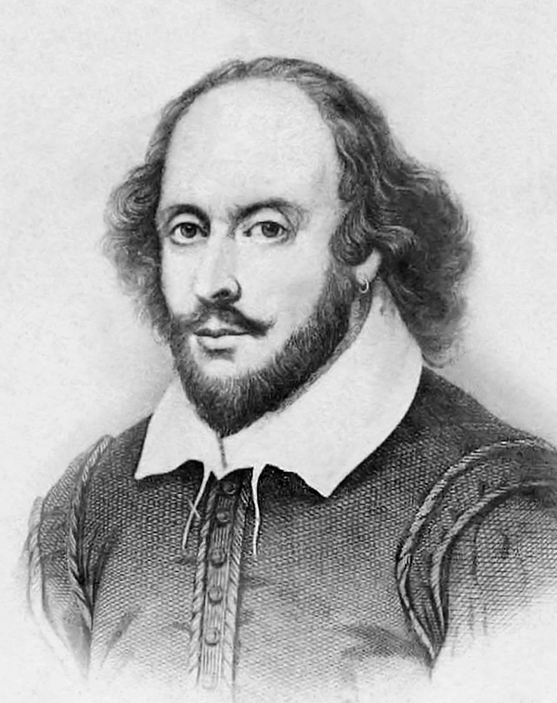
Шекспир умер 23 апреля 1616 года в возрасте 52 лет. Он был похоронен у алтаря церкви святой Троицы в Стратфорде-на-Эйвоне. Памятник на стене недалеко от могилы, скорее всего, размещённый членами его семьи, представляет собой бюст, изображающий Шекспира в процессе письма. Каждый год в день рождения Шекспира гусиное перо в его руке заменяют на новое. Считается, что Шекспир является автором эпитафии, написанной на его собственной могиле.

Slide 9
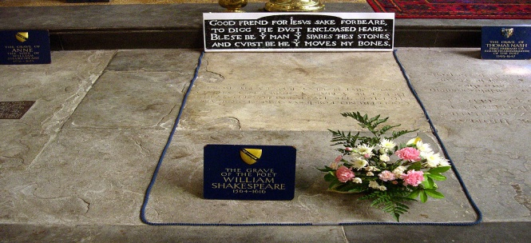
Друг, ради Господа, не рой Останков, взятых сей землёй; Не тронувший блажен в веках, И проклят — тронувший мой прах.

Slide 10
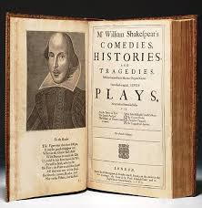
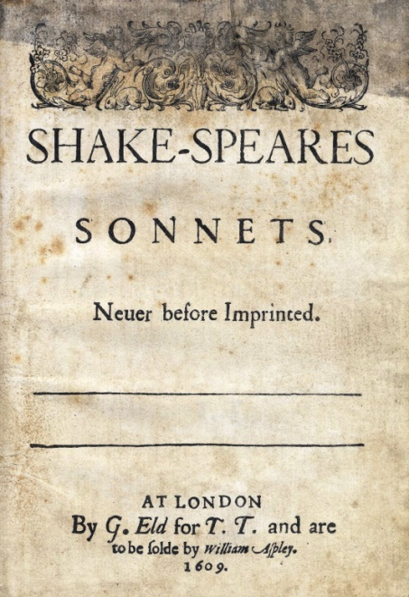
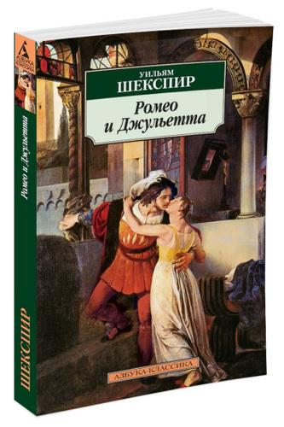
Дошедшие до нас работы, включая некоторые, написанные совместно с другими авторами, состоят из 38 пьес, 154 сонетов, 4 поэм и 3 эпитафий. Пьесы Шекспира переведены на многие языки и ставятся чаще, чем произведения других драматургов.

Slide 11
Кругозорная карта
Это выражение можно услышать довольно часто, когда человек становится свидетелем или участником действия, в котором ярко проявляются бурные чувства, эмоции и переживания. О такой ситуации обычно говорят: шекспировские страсти. И это не случайно. В произведениях Шекспира, действительно, кипят страсти, совершаются предательства, подлоги, убийства. Если любовь – то, как в пьесе «Ромео и Джульетта», невероятная по накалу чувств. Если дружба –
то обязательно с коварством или предательством. События
с невероятной скоростью, как в калейдоскопе, сменяют
друг друга. Такие страсти можно найти, действительно,
именно в произведениях Шекспира.

Slide 12

Ассоциативный куст
Составьте ассоциативный куст «Уильям Шекспир» из 7-8 слов (имена существительные, имена прилагательные).
Уильям Шекспир

Slide 13
Примерные ответы
поэт
«Весь мир – театр»
драматург
Уильям Шекспир
«Быть или не быть – вот в чём вопрос!»
Англия
сонеты
трагедии
«Полцарства – за коня!»
шекспировские страсти

Slide 14

Диалог с учителем.
В своих пьесах, повествующих о любви, о дружбе, предательстве, страсти и смерти, Шекспир исследует и прославляет удивительную сложность человеческой природы.
Вопрос | Ответ
Почему произведения Шекспира называют бессмертными?

Slide 15
Проверьте себя
Вопрос | Ответ
Почему произведения Шекспира называют бессмертными? | Персонажи поэта для нас – живые люди, к судьбе которых мы не можем относиться равнодушно. Чувства, которые вызывают у нас герои Шекспира, помогают нам лучше понять самих себя.

Slide 16
Имя числительное — самостоятельная часть речи, которая обозначает число, количество и порядок предметов. Отвечает на вопросы: сколько? который?
Характеристики | Значение
Количественные числительные | Обозначают целые числа или определённое количество предметов
Порядковые числительные | Обозначают порядок предметов при счёте
Дробные числительные | Обозначают дробные числа или дробную величину предметов
Собирательные числительные | Обозначают количество предметов как единое целое

Slide 17
Характеристики | Вопрос | Примеры
Количественные числительные | Сколько? | один пятнадцать двести сто двадцать два
Порядковые числительные | Который? Какой по счёту? | первый пятнадцатый двухсотый сотый
Дробные числительные | Сколько? | две третьих семь сотых три десятых секунды полтора года
Собирательные числительные | Сколько? | трое друзей семеро козлят обе школьницы двое суток

Slide 18

Задание
Прочитайте предложение, запишите числительные словами и определите их разряд.
В конце XVI века, в 1596 году, английский драматург создал пьесу «Ромео и Джульетта», в которой рассказал историю о 2 влюблённых.

Slide 19

Проверьте себя
Шестнадцатого века (какого?) – порядковое числительное.
В тысяча пятьсот девяносто шестом году (в каком?) –
порядковое числительное.
Двух влюблённых (скольких?) – количественное числительное.

Slide 20

Рефлексия
Закончите предложения:
Сегодня я узнал (-а) ...
Было интересно ...
Я понял (-а), что …
Теперь я могу ...

Slide 21
Примерные ответы
Сегодня я узнал (-а) о творчестве выдающегося английского
драматурга Уильяма Шекспира. Также из информации
я узнал (-а) о том, что в 16 веке в Англии женатым людям не
разрешалось учиться в университете.
Было интересно составлять ассоциативный куст, подбирая крылатые выражения из творчества Шекспира.
3. Я понял (-а), почему его произведения бессмертны.
4. Теперь я могу определять разряды имён числительных.

Slide 22

Итоги урока
узнали о жизненном пути и творчестве
Уильяма Шекспира;
определили основную и детальную информацию сообщения, делая выводы;
повторили сведения об
именах числительных.

Slide 23
Баршаға қолжетімді, сапалы білім!
Үш тілді
Цифрлы Қазақстан
Нәтижелі
Қол
жетімді
Дербес оқыту
Тиімді
Білімді бағалау
Заманауи технология
Качественное образование,
доступное всем!

